Slide 1
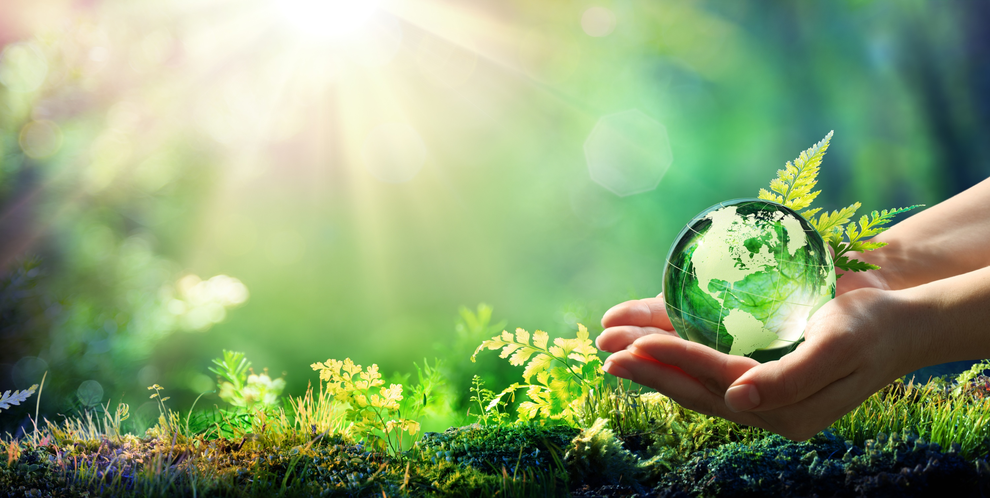
Ecologia
Problemas Ambientais I
Introdução
Lixo

Slide 2
Impactos Ambientais
Conceitos Prévios
Organismos Autótrofos
São organismos que possuem a capacidade de utilizar o CO2 como fonte de carbono para produzir matéria orgânica.
Os organismos podem ser autótrofos de duas maneiras:
I) Realizando fotossíntese
A fonte de energia necessária para converter o CO2 em matéria orgânica provém da luz.
II) Realizando quimiossíntese
A energia necessária para converter o CO2 em matéria orgânica provém de reações químicas.
6CO2 + 12H2O → C6H12O6 + 6H2O + 6O2

Slide 3
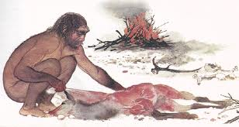
Impactos Ambientais
Definições
Impacto Ambiental
É um desequilíbrio provocado pelo choque da relação do homem com o meio ambiente surgiu a partir da evolução humana, ou seja, no momento em que o homem começou a evoluir em seu modo de vida.

Slide 4
Impactos Ambientais
Definições
Impacto Ambiental
Será sempre associado a atividade humana?
Não! Pois impactos ambientais podem ser resultado de acidentes naturais: a explosão de um vulcão, o choque de um meteoro, um raio, etc.
Mas devemos dar cada vez mais atenção aos impactos causados pela ação do homem.

Slide 5
Impactos Ambientais
Definições
Desenvolvimento sustentável
É o desenvolvimento capaz de suprir as necessidades da geração atual, sem comprometer a capacidade de atender as necessidades das futuras gerações. ‘
O que é preciso para alcançá-lo? Para ser alcançado, o desenvolvimento sustentável depende de planejamento e do reconhecimento de que os recursos naturais são finitos.

Slide 6
Impactos Ambientais
O ponto “X” do problema
A explosão demográfica mundial
População atual do planeta: 7,1 bilhões de habitantes.
Média anual de crescimento: 2%
Se a média for mantida a população do planta dobrará em apenas 36 anos.
Perigo! Capacidade máxima planetária de suporte
12 bilhões de habitantes.

Slide 7
Impactos Ambientais
O ponto “X” do problema
A explosão demográfica mundial
Previsões para meados do século XXI
Combustíveis fósseis próximos do limite econômico.
Terras agricultáveis em escassez, perda de solo devido à erosão e aos processos de urbanização.
Produção agrícola saturada.

Slide 8
LIXO
A questão do lixo
Produção de lixo por dia
EUA: 607 mil toneladas/dia
Brasil: 130 mil toneladas/dia
Alemanha: 80 mil toneladas/dia
Inglaterra: 70 mil toneladas/ dia
Produção de lixo por habitante/dia
EUA: 1,8 kg
Brasil (São Paulo): 1,2 kg
Argélia: 0,27 kg
Congo: 0,6 kg
Mundo: 0,7 kg

Slide 9
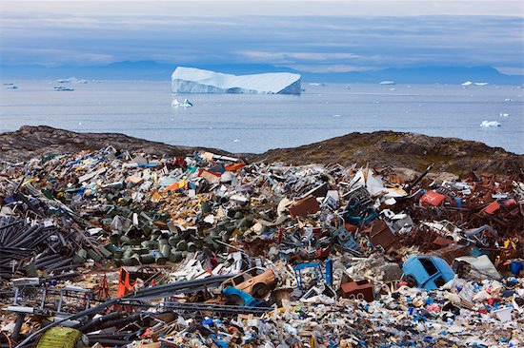
LIXO
A questão do lixo
Lixo (Conceito): É todo material descartado no meio ambiente, proveniente das atividades humanas.

Slide 10
LIXO
A questão do lixo
Principais problemas ambientais associados à destinação incorreta do lixo:
Mau cheiro;
Proliferação de animais nocivos e transmissores de doenças (ratos, formigas, moscas e mosquitos);
O chorume produzido na decomposição contamina o solo e o lençol freático, rios e lagoas;
Sua queima libera gases nocivos aos seres vivos;
Morte de animais por sufocamento e/ou alteração das condições climáticas do habitat.

Slide 11
LIXO
A questão do lixo
O lixo urbano é um dos maiores problemas ambientais da atualidade, pois os moldes de consumo adotados pela maioria das sociedades modernas provocam o aumento contínuo e exagerado na quantidade de lixo produzido.

Slide 12
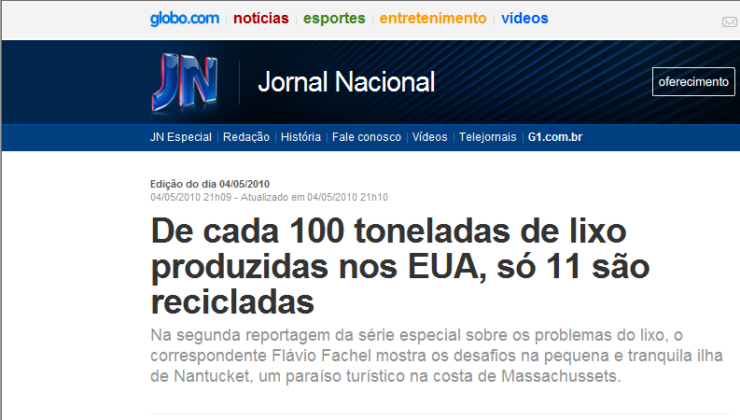
LIXO
A questão do lixo
Lixo (Conceito): É todo material descartado no meio ambiente, proveniente das atividades humanas.

Slide 13
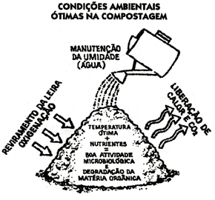
LIXO
A questão do lixo
Alternativas e soluções: Compostagem
A compostagem é um processo biológico em que os microrganismos transformam a matéria orgânica, como estrume, folhas, papel e restos de comida, num material semelhante ao solo, a que se chama composto, e que pode ser utilizado como adubo.

Slide 14
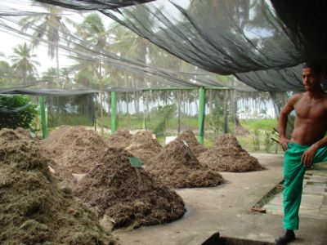
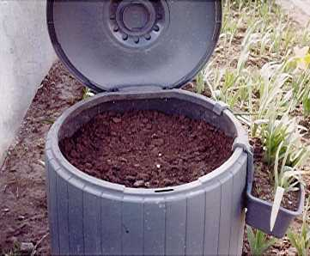
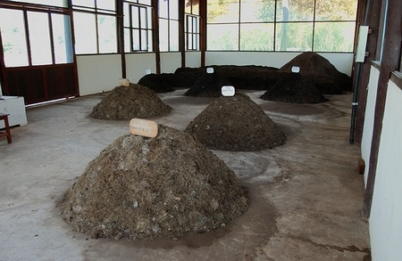
LIXO
A questão do lixo
Alternativas e soluções: Compostagem

Slide 15
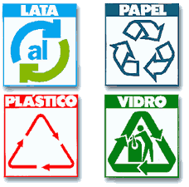
LIXO
A questão do lixo
Alternativas e soluções: Reciclagem
A regra dos 3 R’s
Reduzir: Sempre que possível devemos diminuir a nossa produção de resíduos, pois quanto menos produzirmos, menores serão os problemas para acondicionar, coletar, transportar e dar destino final.
Reutilizar: Frequentemente podemos reutilizar materiais que no passado seriam simplesmente descartados.
Reciclar: Significa transformar resíduos em novos produtos. O resíduo é tratado como matéria prima, evitando sua extração.

Slide 16
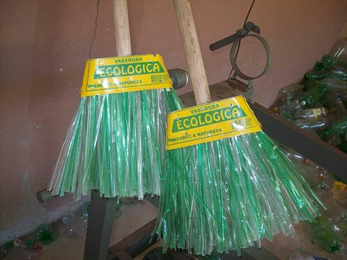
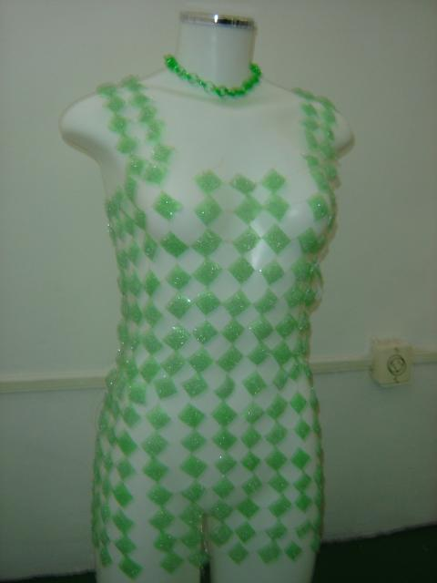
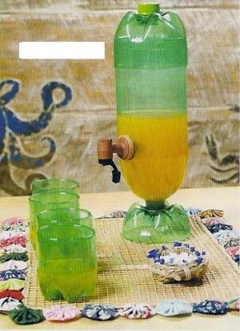
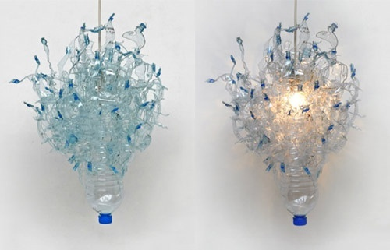
LIXO
A questão do lixo
Alternativas e soluções:

Slide 17
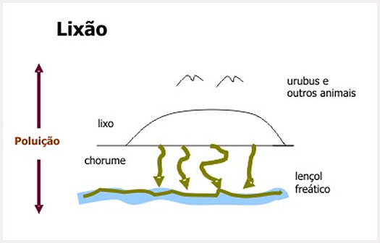
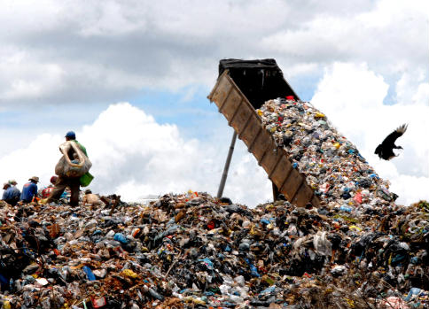
LIXO
A questão do lixo
Alternativas e soluções: Destinação correta do lixo
Lixão: Não recomendado!
São locais onde o lixo é depositado, em grande quantidade, sobre a superfície do solo e a céu aberto, sem qualquer controle sobre os efeitos danosos ao ambiente e a população.

Slide 18
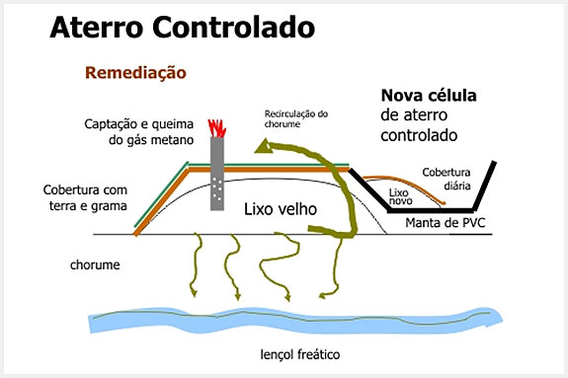
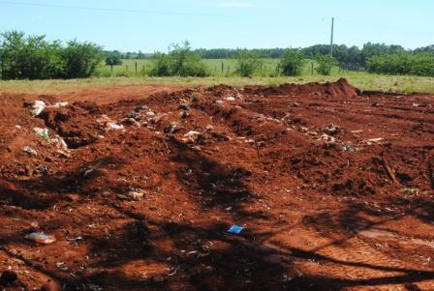
LIXO
A questão do lixo
Alternativas e soluções: Destinação correta do lixo
Aterro controlado: Não recomendado!
Consiste em um lixão coberto por terra, e depois por camadas sucessivas de terra e lixo, mas sem procedimentos de impermeabilização do solo.

Slide 19
LIXO
A questão do lixo
Alternativas e soluções: Destinação correta do lixo
Aterro sanitário: Recomendado!
Obra de engenharia que segue normas rígidas de segurança permite a confinação segura do lixo em termos de controle de poluição ambiental.
Vantagens:
Reduz os riscos de contaminação do lençol freático;
Não permite a proliferação de vetores de doenças;
Possibilidade de obtenção de metano para produção de energia;
Reduz o mau cheiro;
Reduz a poluição visual.

Slide 20
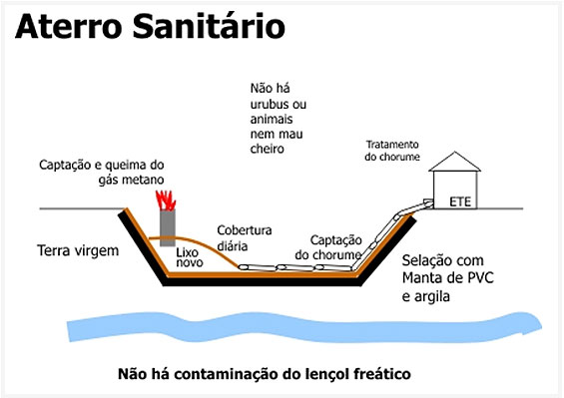
LIXO
A questão do lixo
Alternativas e soluções: Destinação correta do lixo
Aterro sanitário: Recomendado!

Slide 21
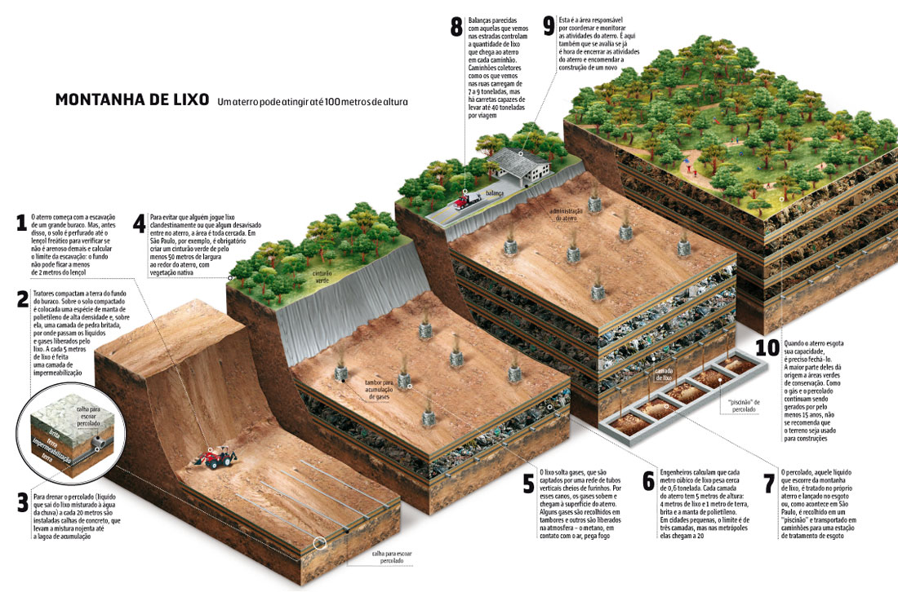
A questão do lixo
Alternativas e soluções: Destinação correta do lixo
Aterro sanitário: Recomendado!

